Slide 1

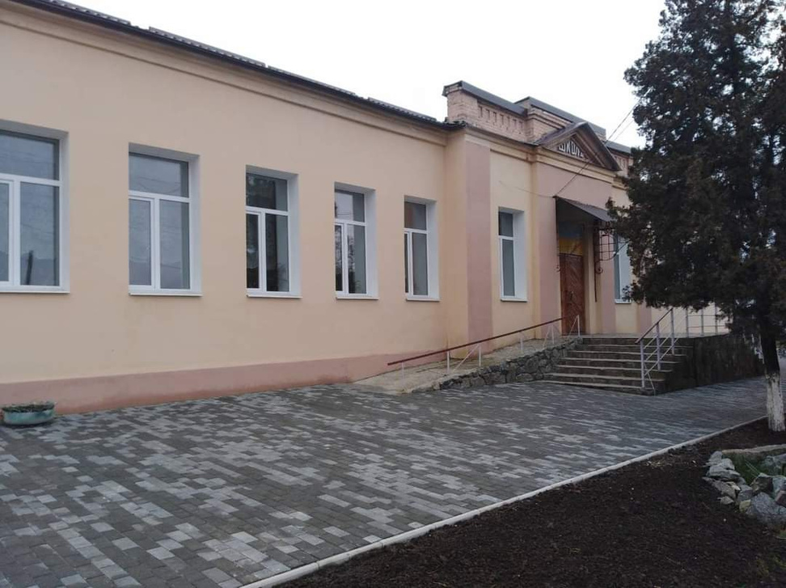

Програма розвитку
Старокодацької гімназії
Дніпровського району
Дніпропетровської області

Slide 2



Slide 3



Головні цінності педагогічного колективу
Основна мета
створення такого середовища в школі, яке б плекало творчу особистість, створювало умови для повноцінного, інтелектуального, творчого, морального, фізичного розвитку дитини, вироблення сучасної моделі випускника закладу освіти, спроможного реалізувати власний позитивний потенціал
ДИТИНА
ЗДОРОВ’Я
ТВОРЧІСТЬ

Slide 4

Проєкт 1
Якісна шкільна освіта – основа благополуччя й успішності випускника – сильна держава

Slide 5

Продовжувати впровадження концепції
« Нова українська школа»
Місія школи - кожній дитині – гідні й
необхідні умови розвитку та реалізації
свого потенціалу для власного та
суспільного блага.

Slide 6
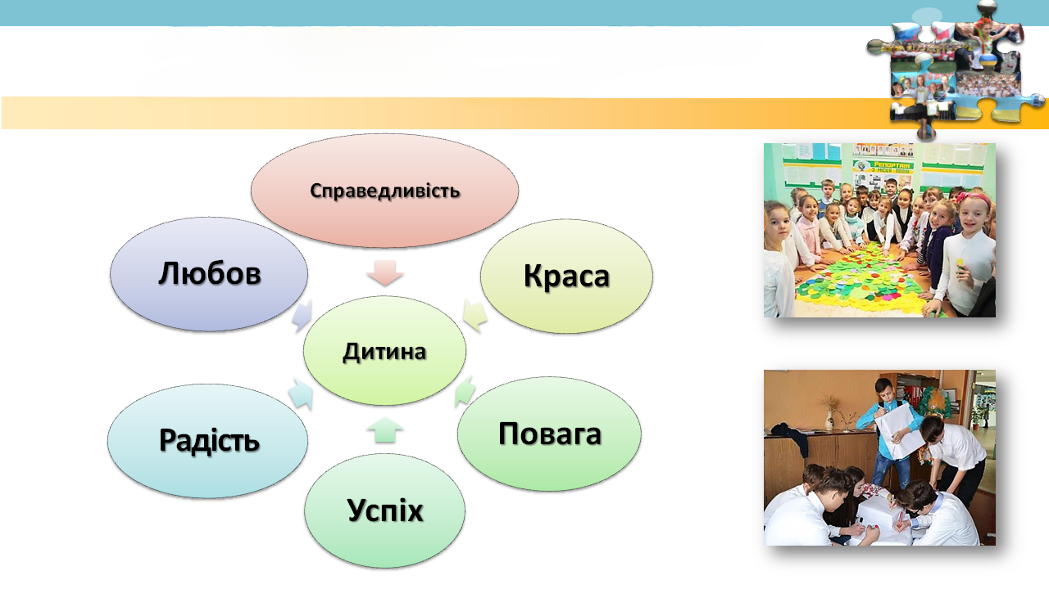
Створення освітнього простору –
« Школа життєтворчості»

Slide 7
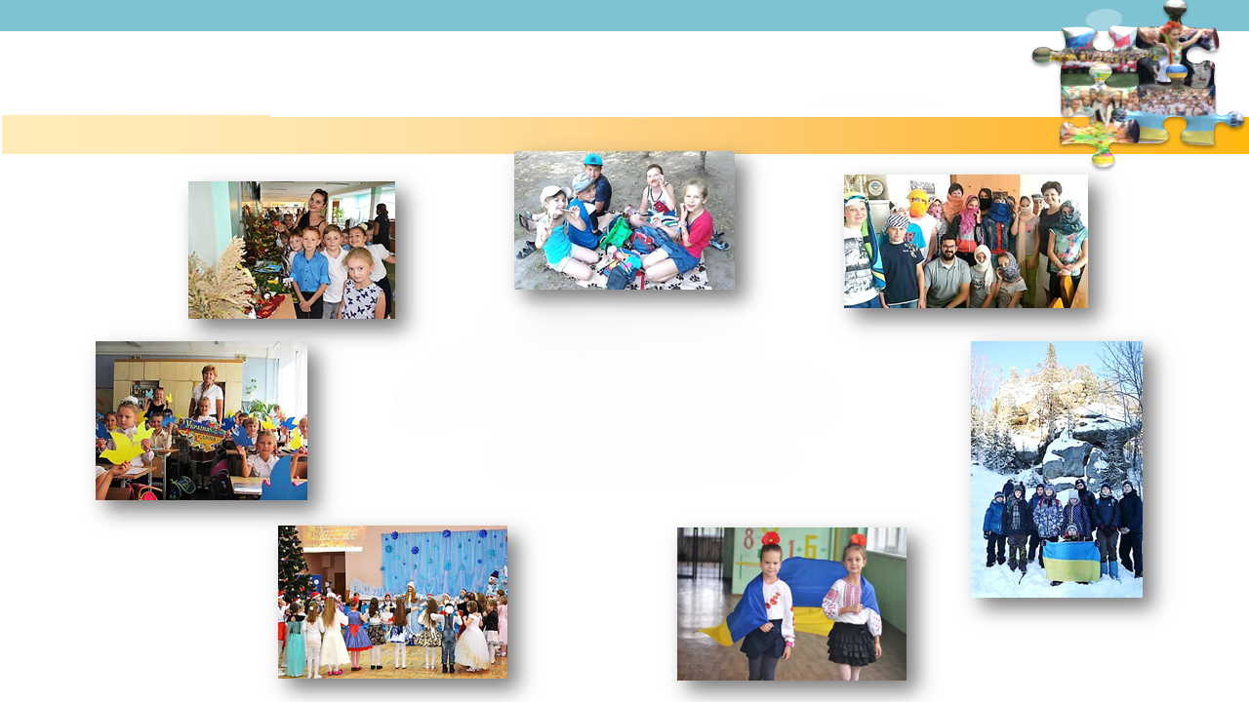
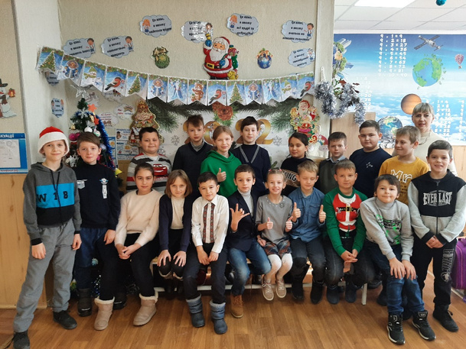
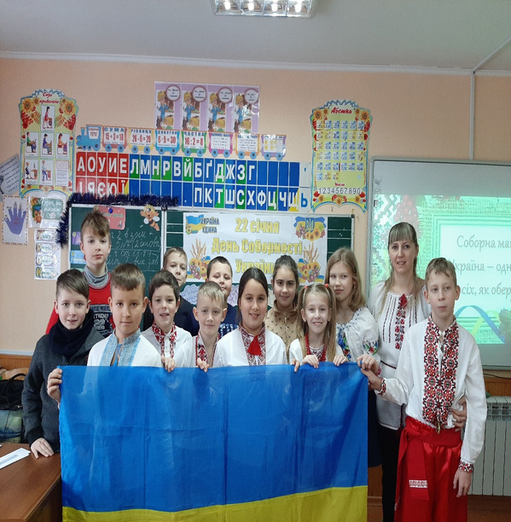
Створення виховної програми
ПРОСТІР
НЕФОРМАЛЬНИХ
ВЗАЄМИН

Slide 8
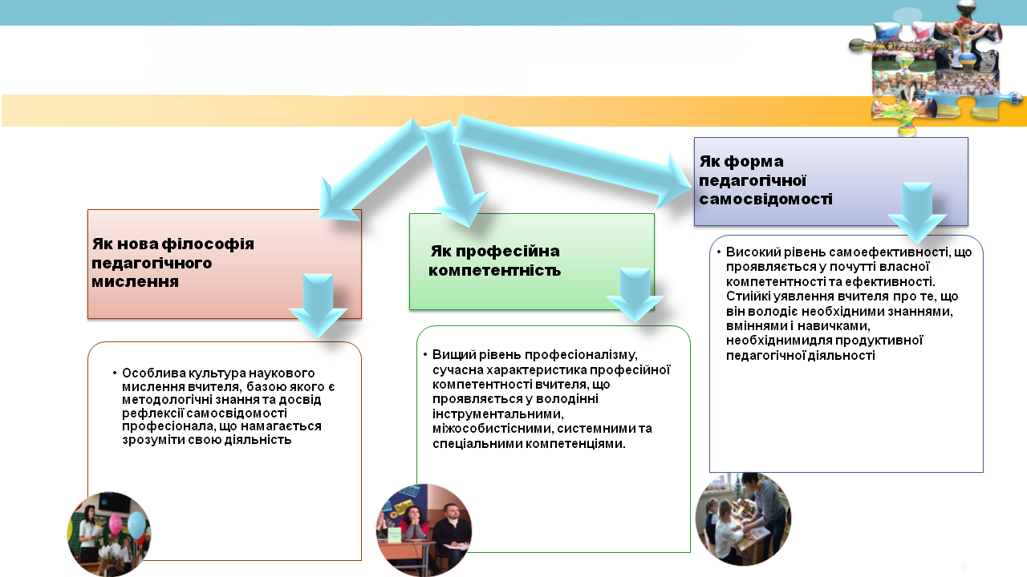
Формування методологічної культури вчителя

Slide 9







Формування соціокульторної компетентності школярів через підвищення якості вивчення іноземної мови
Самоосвіта педагогів:
    семінари,
    вебінари;
    конференції;
    тренінги;
Залучати до викладання волонтерів,
носіїв мови.
Створення гуртка
англійської мови
Лінгафонний кабінет.

Slide 10
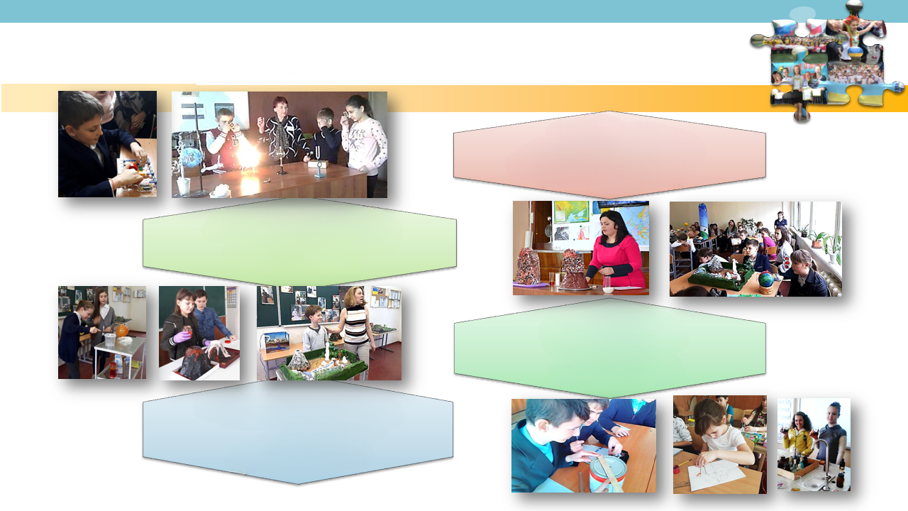
Упровадження STEM - освіти
STEM – фестиваль ROBOTICA +ROBOTOFIRST
«Мехатроніка»
« Я – дослідник»
Марафон STEM –уроків;
STEM – пікніки.

Slide 11
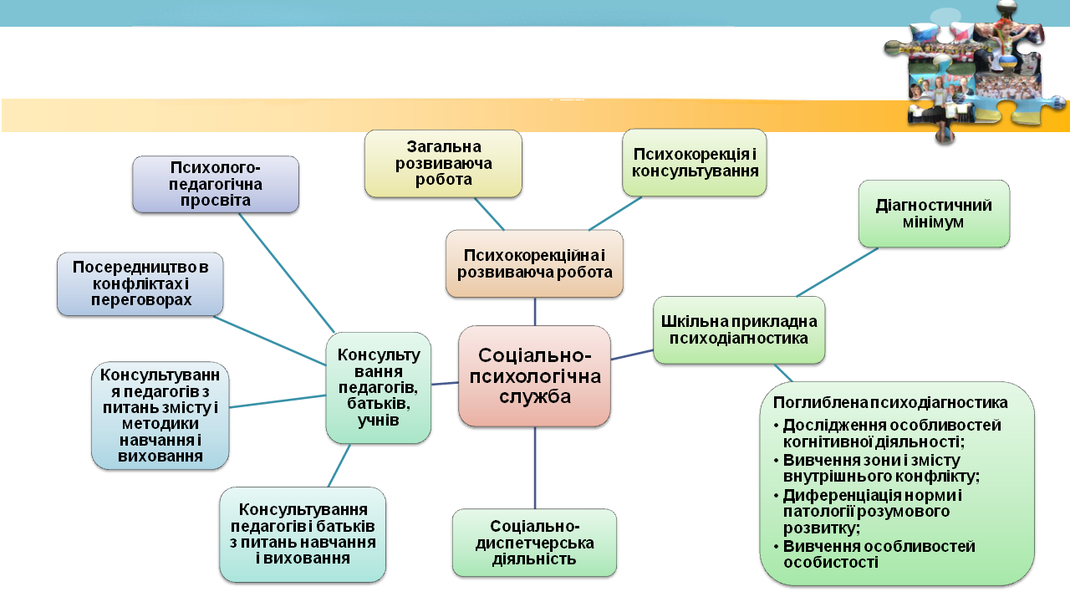
Психологічний супровід упродовж всього навчання

Slide 12




Навчання та виховання дітей з особливими потребами
Органи державної влади, органи місцевого самоврядування та
заклади освіти створюють особам з особливими освітніми потребами умови для здобуття освіти нарівні з іншими особами шляхом належного фінансового, кадрового, матеріально-технічного забезпечення та забезпечення універсального дизайну та розумного пристосування, що враховує індивідуальні потреби та можливості таких осіб, визначені в індивідуальній програмі розвитку.
Стаття 19 Закону «Про освіту»

Slide 13
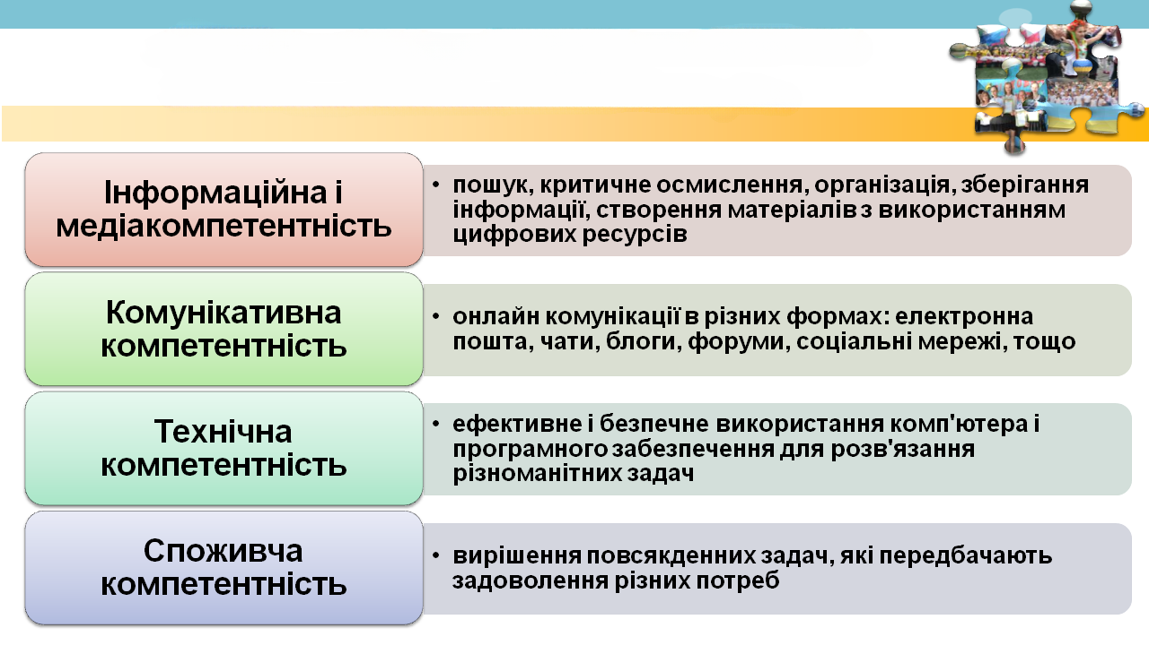
Формування інформаційної
компетентності школярів

Slide 14
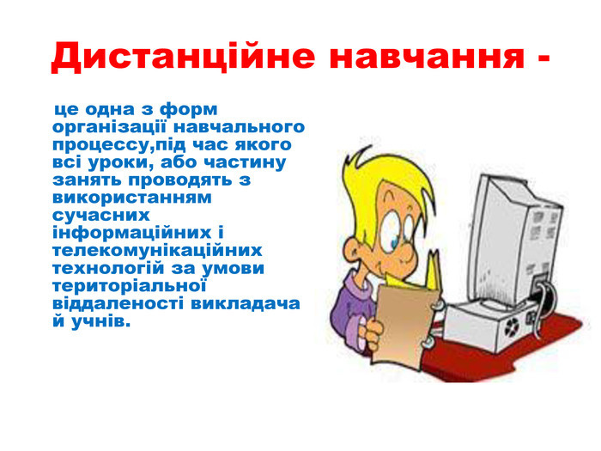

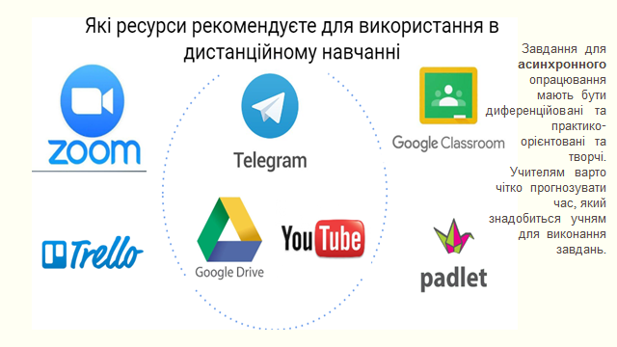
Дистанційне навчання, як виклик часу

Slide 15

ПРОЄКТ 2
Школа безпеки,
комфорту і затишку

Slide 16
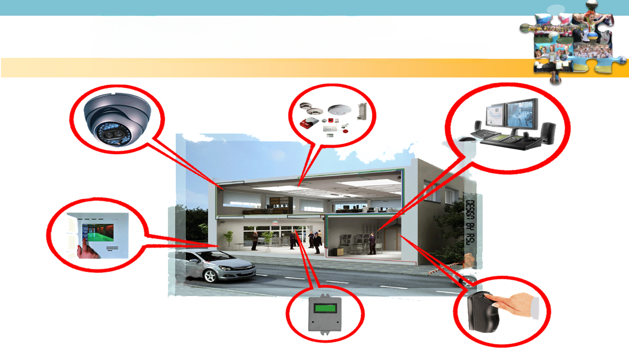
Впровадження проєкту
« Безпечна інноваційна освіта»

Slide 17
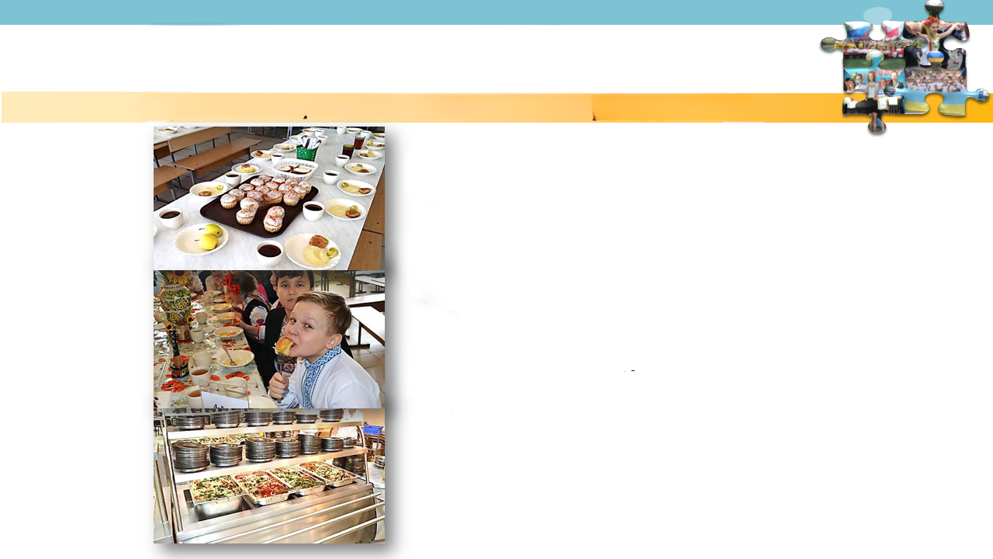
Забезпечення щоденного ретельного контролю за організацією та якістю харчування
Громадська комісія контролю за харчуванням (залучення батьків);
Щоденний моніторинг харчування та реагування
Співпраця з постачальником послуг по харчуванню щодо встановлення шведської лінії для старшокласників

Slide 18
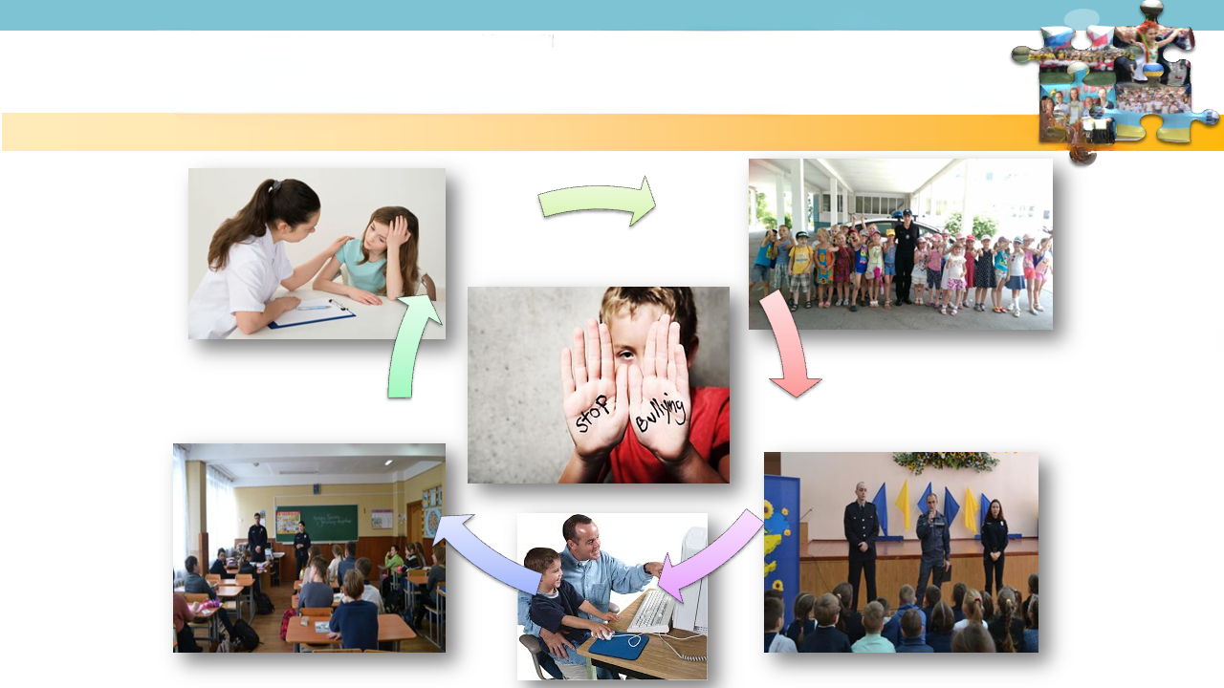
Вироблення стійкої системи виховної програми із запобігання булінгу

Slide 19
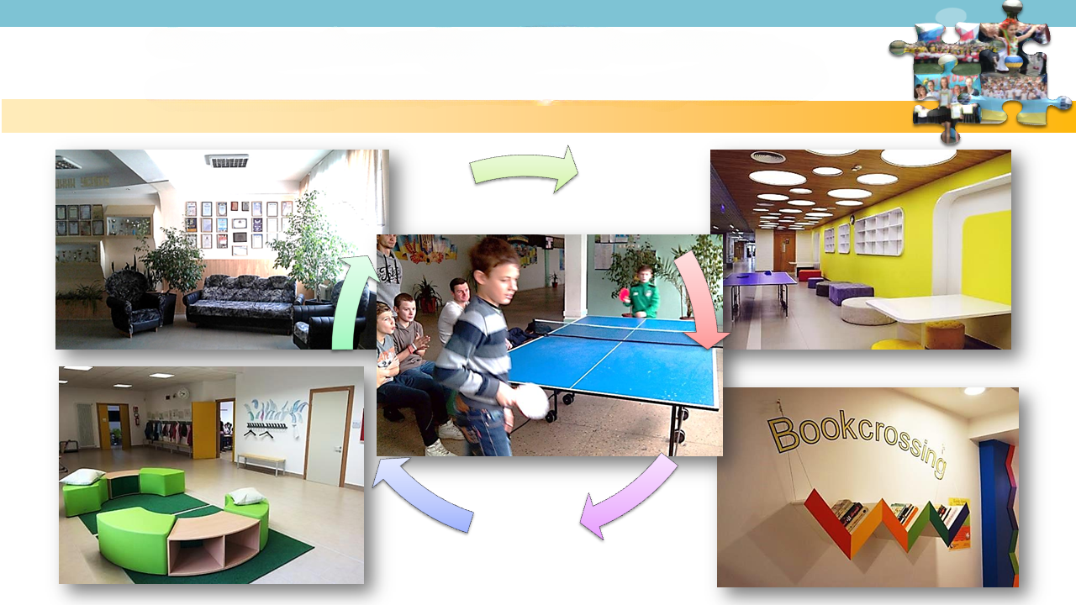
Створення комфортних,затишних,
пізнавально - дозвіллєвих куточків

Slide 20



Slide 21



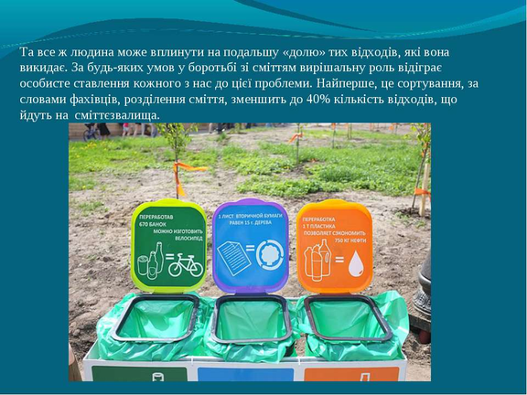
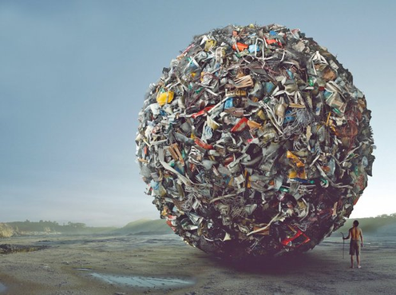


Екологічний напрямок
« За життя без сміття»
або « Відходи в доходи»
Сортування сміття
«Забруднення навколишнього середовища»
Розкажу Вам еко – казку…
«Думаємо глобально, діємо локально!»

Slide 22
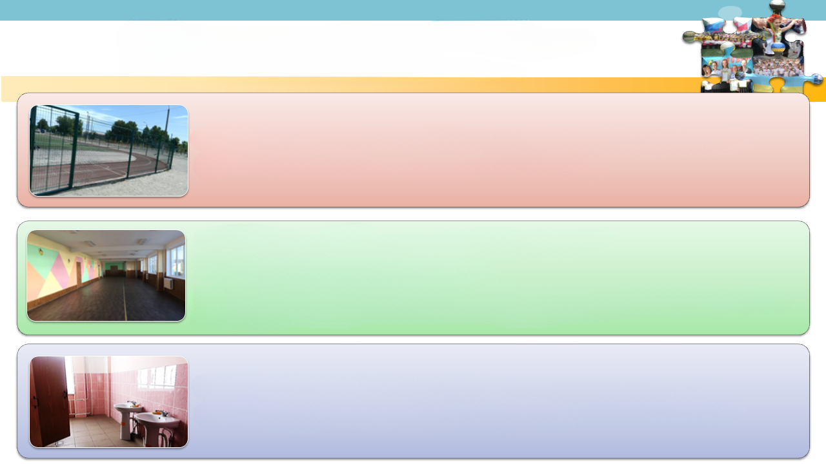
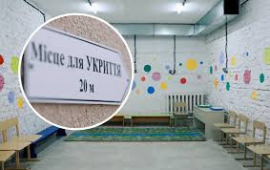
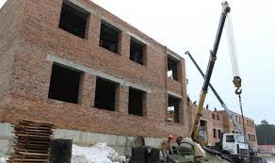
Зміцнення матеріально – технічної бази школи
-Шкільне укриття
-Добудова школи
-Ремонт туалетних кімнат

Slide 23

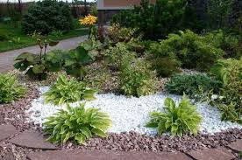
Зміцнення матеріально – технічної бази школи
-Ремонт спортивного майданчика
- Придбання спортивного інвентаря
-Сучасна шкільна бібліотека
- Створення нових та вдосконалення старих квітників з урахуванням народних традицій та елементів ландшафтного дизайну;

Slide 24

ПРОЄКТ 3
#ВЧИТЕЛІ ВАЖЛИВІ

Slide 25
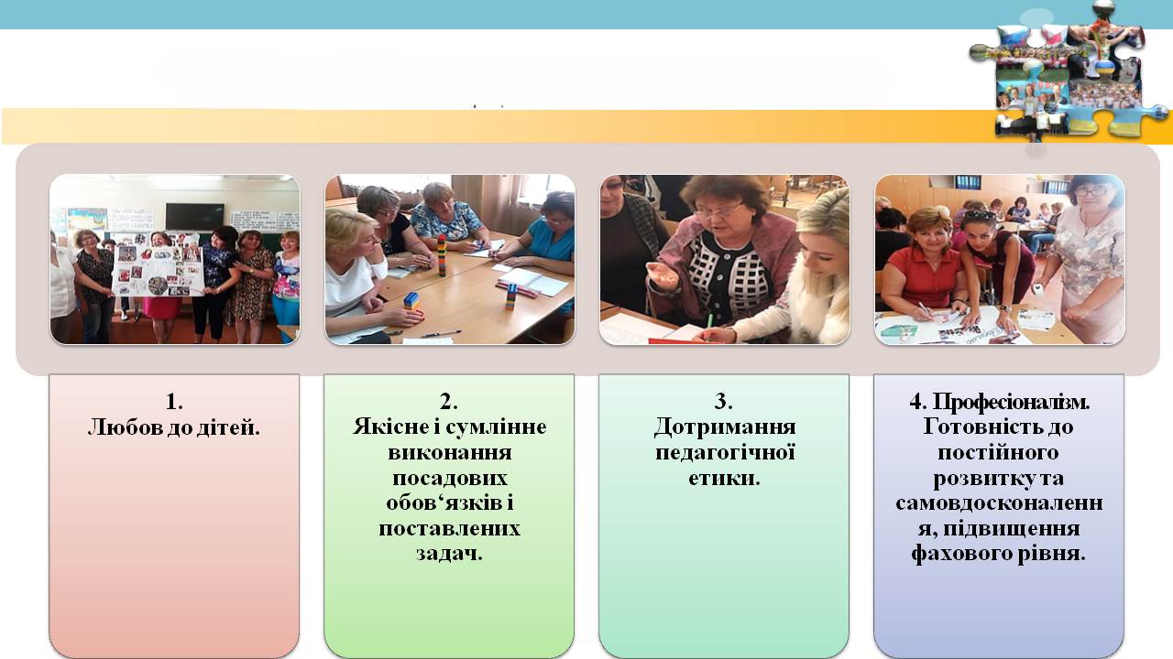
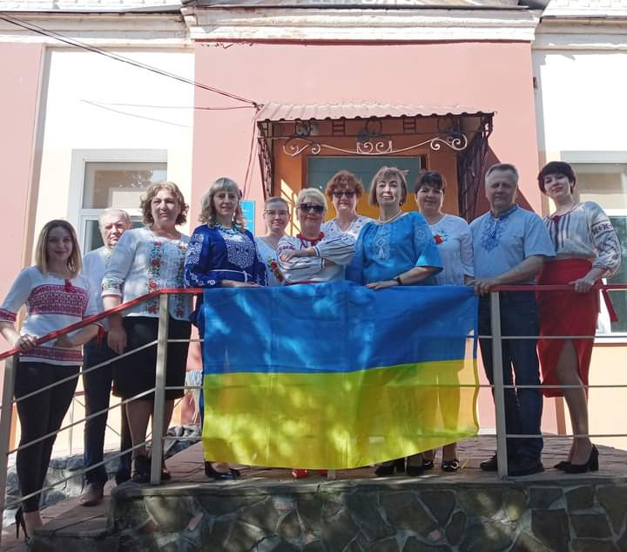
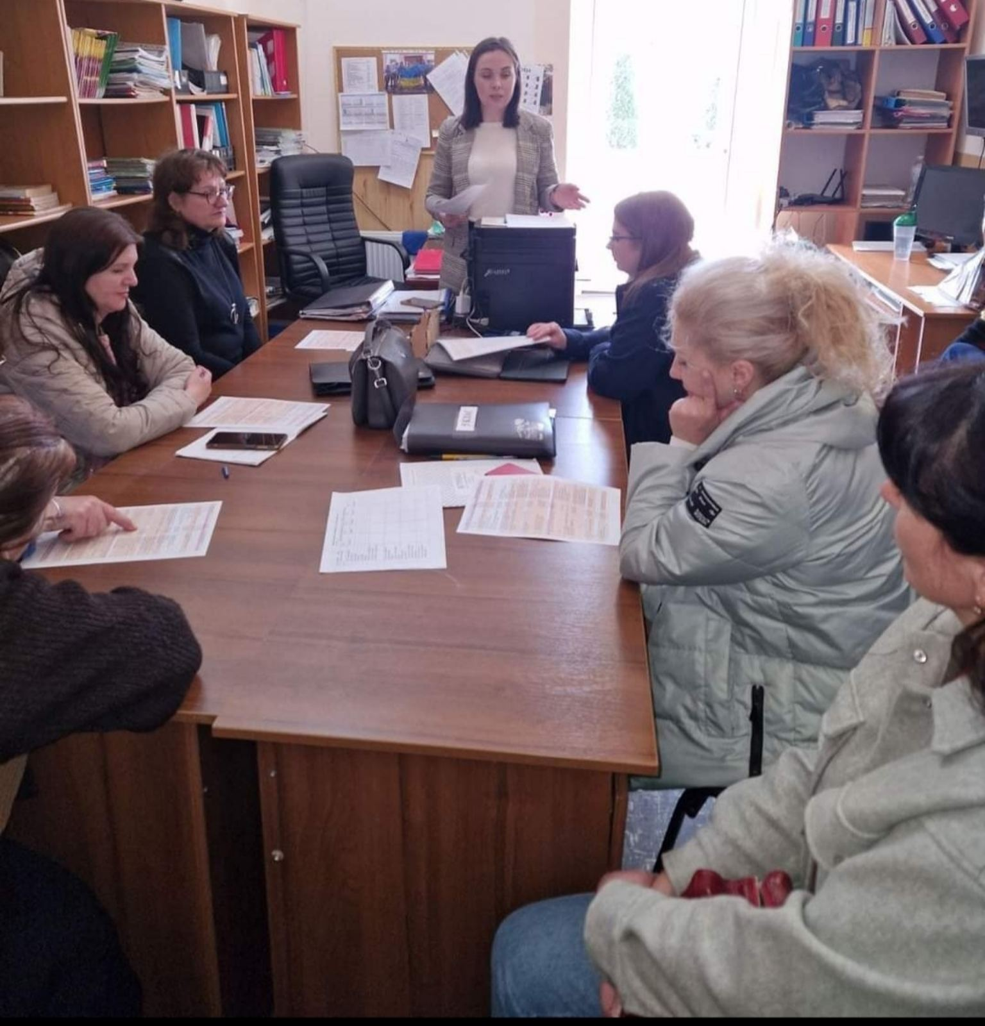
Вимоги до вчителя

Slide 26

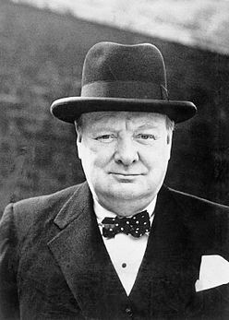

“Якщо у нас є мета, ми завжди прийдемо туди, куди хочемо”
Вінстон Черчилль

